Slide 1
Django模型

Slide 2
Django模型
Django对各种数据库都提供了很好的支持，对不同的数据库，Django提供了统一调用的API，我们可以根据不同的业务需求使用不同的数据库。
配置数据库:
pip install pymysql
在工程目录下的__init__.py中输入
import pymysql
pymysql.install_as_MySQLdb()
完成数据库驱动加载

Slide 3
在settings.py中配置数据库连接信息
'ENGINE':'django.db.backends.mysql',
'NAME':'Learn',
'USER':'root',
'PASSWORD':'rock1204',
'HOST':'localhost',
'PORT':'3306',

Slide 4
开发流程
1. 配置数据库
2. 定义模型类（一个模型类对应数据库中的一张表）
3. 生成迁移文件
4. 执行迁移生成数据表
5. 使用模型类进行增删改查（CRUD）操作

Slide 5
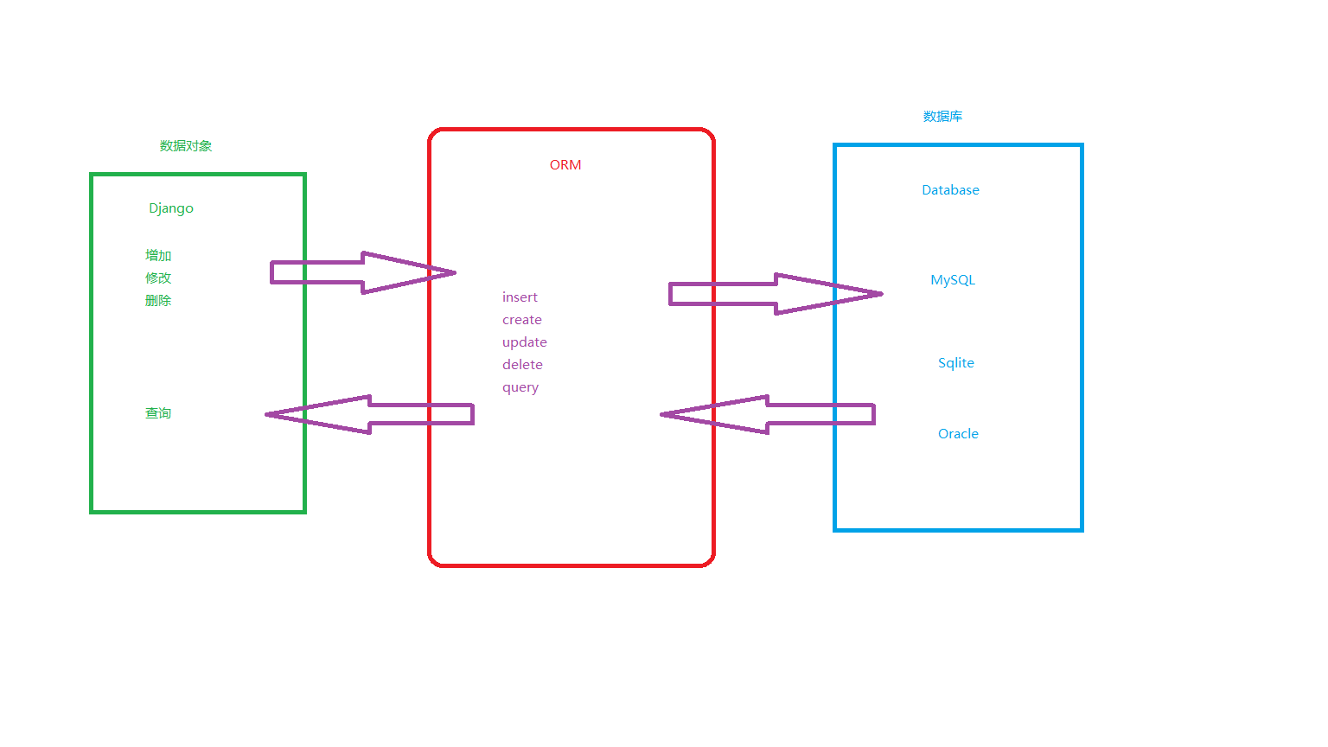
ORM
ORM(Object Relational Mapping)对象关系映射，是一种程序技术，用于实现面向对象编程语言里不同类型系统的数据之间的转换。
可以简单理解为翻译机。

Slide 6
Django定义模型
重要概念:模型，表，属性，字段
一个模型类在数据库中对应一张表，在模型类中定义的属性，对应该模型对照表中的一个字段。
定义属性见定义属性文件
创建模型类
元选项，在模型类中定义Meta，用于设置元信息
class Meta：
db_table = xxx 定义数据表名，推荐使用小写字母
ordering =[]
对象的默认排序字段，获取对象列表时使用，通常是Integer类型，升序ordering['id']，降序ordering['-id']

Slide 7
模型成员objects
Django默认通过模型的objects对象实现模型数据查询
Django有两种过滤器用于筛选记录
filter :返回符合筛选条件的数据集
exclude :返回不符合筛选条件的数据集
多个filter和exclude可以连接在一起查询

Slide 8
创建对象
目的：向数据库中添加数据
当创建对象时，django不会对数据库进行读写操作，当调用save()方法时才与数据库交互，将对象保存到数据库中
注意:__init__已经在父类models.Model中使用，在自定义的模型中无法使用
创建对象方案:
在模型类中增加类方法去创建对象
@classmethod
def create(cls,name,age):
在自定义的管理器中添加方法来创建对象

Slide 9
模型查询
查询集表示从数据库获取的对象集合
查询集可以有多个过滤器
过滤器就是一个函数，基于所给的参数限制查询集结果
从SQL角度来说，查询集合和select语句等价，过滤器就像where条件

Slide 10
查询集和过滤器
在管理器上调用方法返回查询集
查询经过过滤器筛选后返回新的查询集，所以可以写成链式调用
返回查询集的方法称为过滤器
all() 返回所有数据
filter() 返回符合条件的数据
exclude() 过滤掉符合条件的数据
order_by() 排序
values() 一条数据就是一个字典，返回一个列表

Slide 11
返回单个数据
get()：返回一个满足条件的对象
如果没有找到符合条件的对象，会引发 模型类.DoesNotExist异常
如果找到多个，会引发 模型类.MultiObjectsReturned 异常
first()：返回查询集中的第一个对象
last()：返回查询集中的最后一个对象
count()：返回当前查询集中的对象个数
exists()：判断查询集中是否有数据，如果有数据返回True没有反之

Slide 12
限制查询集和查询集的缓存
限制查询集，可以使用下标的方法进行限制，等同于sql中limit
studentList = Student.objects.all()[0:5] 下标不能是负数
查询集的缓存：每个查询集都包含一个缓存，来最小化对数据库的访问
在新建的查询集中，缓存首次为空，第一次对查询集求值，会发生数据缓存，django会将查询出来的数据做一个缓存，并返回查询结构，以后的查询直接使用查询集的缓存。

Slide 13
字段查询
对sql中where的实现，作为方法filter(),exclude(),get()的参数
语法:属性名称__比较运算符=值
外键:属性名_id
转义: like语句中使用%是为了匹配占位，匹配数据中的 % ( where like '\%' )
filter(sname__contains='%')

Slide 14
比较运算符
exact：判断，大小写敏感，filter(isDelete = False)
contains：是否包含，大小写敏感，filter(sname__contains='赵')
startswith,endswith：以values开头或结尾，大小写敏感
以上四个在运算符前加上 i(ignore)就不区分大小写了 iexact...
isnull,isnotnull：是否为空，filter(sname__isnull=False)
in：是否包含在范围内,filter(pk__in=[2,4,6,8])
gt,gte,lt,lte：大于，大于等于，小于小于等于filter(sage__gt=30)

Slide 15
比较运算符
时间的
year,month,day,week_day,hour,minute,second：
filter(lasttime__year=2017)
查询快捷:
pk：代表主键，filter(pk=1)
跨关系查询:
模型类名__属性名__比较运算符，实际上就是处理的数据库中的join
grade = Grade.objects.filter(student__scontend__contains='楚人美')
描述中带有'楚人美'这三个字的数据属于哪个班级

Slide 16
聚合函数
使用aggregate()函数返回聚合函数的值
Avg：平均值
Count：数量
Max：最大
Min：最小
Sum：求和
Student.objects().aggregate(Max('sage'))

Slide 17
F对象
可以使用模型的A属性与B属性进行比较
grades = Grade.objects.filter(ggirlnum__gt=F('gboynum') )
F对象支持算数运算
grades = Grade.objects.filter(ggirlnum__gt=F('gboynum') +10 )

Slide 18
Q对象
过滤器的方法中的关键参数，常用于组合条件
年龄小于25
Student.objects.filter(Q(sage__lt=25))
Q对象语法支持 | (or), & (and), ~(取反)
年龄大于等于的
Student.objects.filter(~Q(sage__lt=25))

Slide 19
模型成员
类属性
显性: 自己写的那些
隐性: objects 是一个Manager类型的一个对象，作用于数据库进行交互
当模型类没有指定管理器的时候，Django会自动为我们创建模型管理器
当然我们也可以自定义管理器，
class Student(models.Model)：
stuManager = models.Manager()
当自定义模型管理器时，objects就不存在了，Django就不会为我们自动生成模型管理器

Slide 20
自定义管理器类
模型管理器是Django的模型与数据库进行交互的接口，一个模型可以有多个模型管理器
自定义模型管理器作用:
可以向管理器中添加额外的方法 修改管理器返回的原始查询集
提供创建对象的方式
class StudentManager(models.Manager):
def get_queryset(self):
return
super(StudentManager,self).get_queryset.filter(isDelete=False)
def createStudent(self):
stu = self.model()
# 设置属性
return stu

